Slide 1

Москва – май 2013 г.
Глобальные вызовы и возможности
для финансирования женщин-предпринимателей
Мэтью Гамсер, Глава
Форума предприятий малого и среднего бизнеса/Центра по финансовому обслуживанию женщин

Slide 2

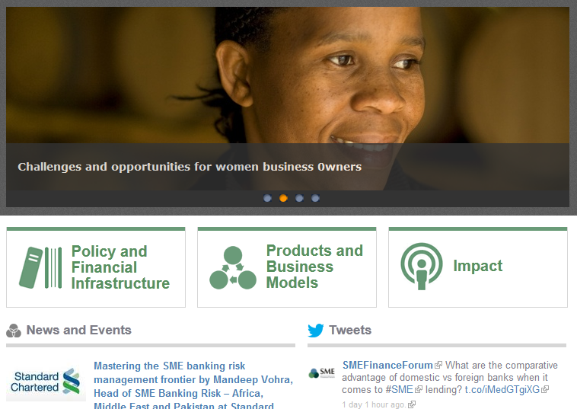
Что такое Центр по финансовому обслуживанию женщин?
Неотъемлемая часть Форума по финансовому обслуживанию малого и среднего предпринимательства
Виртуальная платформа для обмена знаниями и продвижения методов наиболее успешной практики в сфере доступа женщин к финансовому обслуживанию
  продвижение сотрудничества
  успешные бизнес-модели
  новости об исследованиях, информация о данных
  акцент на цели Подгруппы G20 по финансированию малого и среднего предпринимательства
Ускорение расширения доступа к
финансовым услугам для женщин,
владеющих малым и средним бизнесом
Вызовы и возможности для женщин-владельцев компаний
Политика и
финансовая
Инфраструктура
Новости и События
Продукты и бизнес-модели
Влияние
Преодоление рубежа управления рисками при банковском обслуживании МСП Мандипом Вохрой, главой Отдела рисков при банковском обслуживании МСП – Африка, Ближний Восток и Пакистан
Форум по финансовому обслуживанию МСП: Каково сравнительно преимущество местных банков по сравнению с иностранными е банками когда дело доходит до кредитования МСП?

Slide 3
Существует 29-35 тысяч официальных и 101-124 тысячи неофициальных мелких, малых и средних предприятий с, по крайней мере, одним владельцем женского пола в развивающихся странах, что составляет 32-39% всех мелких, малых и средних предприятий (ММСП)
Глобальное представление – Женщины, владеющие мелкими, малыми и средними предприятиями
Количество официальных и неофициальных ММСП с 1+ владельцем женского пола
Млн.
Доля ММСП с 1+ владельцем женского пола
Проценты
Официальные
Неофициальные
Восточная Азия
14-17
69-85
84-102
40-48
45-56
Латинская Америка
6-7
18-22
24-29
38-46
48-59
Центральная Африка
3-4
7-9
10-13
25-30
26-32
Центральная Азия
и Восточная Европа
3
7-8
37-45
31-38
4-5
Южная Азия
1
4
5-6
11-14
5-6
Средний Восток
и Северная Африка
1
1
1-2
13-16
3-4
Итого
(за пределами
высокого дохода)
101-124
29-35
130-159
32-39
32-39
  Самая большая доля женщин-владельцев ММСП приходится на Восточную Азию
  Меньше всего женщины-владельцы представлены в Южной Азии и на Среднем Востоке и в Северной Африке
ИСТОЧНИК: База данных по ММСП МакКинси-МФК; Исследование предприятий; МОТ, Отчет о развитии человека; командный анализ

Slide 4
Основное гендерное исследование МФК относительно портфельных клиентов
Низкий уровень доступа для женщин к финансовому обслуживанию
Определение размера рынка: Портфельные клиенты МФК
Данные от 34 банков-клиентов МФК в 25 странах, охватывающие 6 регионов, показывают, что приблизительно 16% портфелей МСП наших клиентов-банков являются кредитами, выданными женщине-владельцу МСП (когда 51% + принадлежат женщине)
Региональные процентные показатели допускают установление минимальных региональных порогов
Региональные количества также позволяют регионам точно настроить стратегии МСП и эксплуатационного веса и установить гендерные цели Группы международных данных (IDG3)
Регион
% МСП, управляемых женщинами, в портфелях
банков-клиентов МФК
Восточная Азия и Тихоокеанский регион
Латинская Америка и страны Карибского бассейна
Европа и Средняя Азия
Центральная Африка
Южная Азия
Ближневосточная и Северная Африка
В мире

Slide 5
Доступ к кредитам и дефицит
В ЕЦА 50-65% не обслуживаются
или недообслуживаются
Расчетный кредитный дефицит $40 – $80 миллиардов
Не обслуженные
Хорошо обслуженные
Недообслуженные
Не нуждаются в кредите
Потребности в кредитовании и доступ для официального МСП по крайней мере с одним владельцем женского пола по региону¹, Процент
Малые
Средние
Мелкие
Восточная Азия
53-65
8-10
23-29
27-33
23-28
12-15
28-34
21-25
31-38
17-21
21-26
5-6
Латинская Америка
14-17
43-53
18-22
11-13
55-68
14-17
4
62-76
14-17
15-18
10-12
11-13
Центральная Африка
55-67
18-22
12-14
49-59
17-21
18-22
24-30
33-40
18-22
6-7
7-8
15-18
Центральная Азия и Восточная Европа
17-21
35-43
13-16
24-30
24-30
31-37
13-15
23-28
11-13
43-53
19-23
17-20
Южная Азия
25-31
11-14
42-52
21-26
14-17
43-53
27-34
19-23
34-41
11-14
12-14
10-12
Ближний Восток и Северная Африка
18-22
36-44
10-12
26-31
29-35
27-33
7-9
27-33
19-24
46-56
16-20
9-11
  Центральная Африка и Восточная Азия демонстрируют самые высокие показатели необслуженных предприятий, которыми владеют женщины
  Показатели недообслуживания являются самыми высокими среди средних предприятий, так как большинство из них уже имеют доступ к финансовому обслуживанию
1 Определения (см. приложение): Необслуженный: Не имеет кредита И примененного ИЛИ необходимого кредита; Недообслуженный: Имеет кредит, но доступ к финансовому обслуживанию ограничен (но не обязательно "крупное" или "серьезное" ограничение, которое является отдельным вопросом); Хорошо обслуженный: Имеет кредит И доступ к финансам не ограничен; Не нуждается: Не имеет кредита И не применяет И не нуждается
ИСТОЧНИК: База данных МФК по МСП; Исследование предприятий; командный анализ

Slide 6
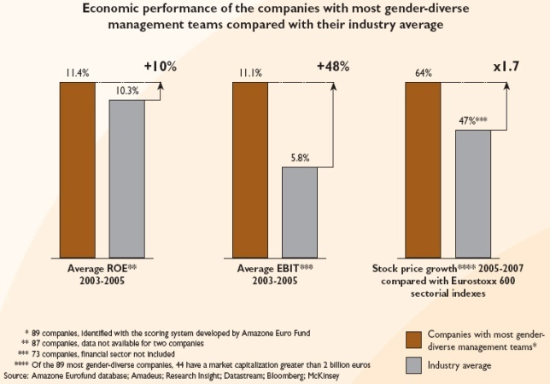
Инвестиции в женщин-предпринимателей – это хороший бизнес
Быстрорастущий сегмент
В Грузии предприятия, владельцами которых являются женщины, представляют более чем 40% зарегистрированных компаний
В Молдове женщины - предприниматели представляют 53% зарегистрированных компаний
В развивающихся странах компании, владельцами которых являются женщины, представляют 38% общего количества зарегистрированных малых и средних предприятий (ММСП)
В Турции компании, владельцами которых являются женщины, представляют более чем 40% зарегистрированных фирм, но меньше чем у 15% есть доступ к финансовому обслуживанию коммерческими банками
Отличный коэффициент погашения
Экономические показатели у наиболее разнообразных с гендерной точки зрения управленческих команд значительно опережают отраслевые средние показатели
Chart
Неосвоенный рынок
В России компании, владельцами которых являются женщины, представляют более чем 33% зарегистрированных фирм, но меньше чем у 10% есть доступ к финансовому обслуживанию коммерческими банками

Slide 7
Финансовые продукты для сегмента компаний, владельцами которых являются женщины – возможность для перекрестных продаж
Маркетинг, ориентированный на женщин
Обучение персонала и менеджеров банков
Оптимизация существующих продуктов
Бизнес-стратегия
Депозиты
Частные кредиты
Финансовое планирование
Банковские услуги для МСП
Вступление на неосвоенные рынки
Увеличение доли рынка
Большая видимость бренда
Увеличение прибыльности

Slide 8
Возможности для банков, ориентирующихся на рынок женщин-предпринимателей
1
Фактор*
Описание
Information Services
Предоставляет источник дифференцирования рынка на конкурентных рынках МСП
Определяет репутацию в качестве новатора
Вступление и дифференцирование в определенных секторах, где имеет место концентрация, например, сфера розничных продаж, мобильной связи, молодежи, здравоохранения
Создает сильную, основанную на сообществе, защиту и улучшает корпоративную социальную ответственность
Рост доли рынка
Information Services
По достижении статуса основного банка, идет рост коэффициента перекрестных продаж (в пределах показателя: в 1 и 2 раза)
Более высокие результаты, полученные по клиенту, и более высокие показатели получения сборов
Хорошая реакция на модель отношений, основанных на управлении, и готовность платить за нее
Демонстрирует более высокий процент сохранения клиентов по многим клиентам
Рост перекрестных продаж и лояльности
Клиенты-женщины имеют более сильную предрасположенность сохранять как клиентов-юридических лиц, так и клиентов-частных лиц
Депозиты клиентов-женщин обычно растут более высокими темпами и остаются в Банке дольше
Прирост чистого финансирования как сегмент
Сильная предрасположенность к сбережениям
Клиенты-женщины имеют более низкий уровень склонности к риску и в качестве клиентов-юридических лиц, и в качестве клиентов-частных лиц
Компании, управляемые женщинами, опережают компании, управляемые мужчинами, включая новые компании
Более сильные бизнес-планы могут создать более высокую пропускную способность и сократить затраты на обработку
Уровень неплатежей является или таким же, или лучше, чем у коллег-мужчин в зависимости от рынка
Положительное поведение относительно риска
Information Services
Установив деловые отношения, есть высокая вероятность того, что будет привлечено большинство семейного бюджета
Высокая защита интересов создает сильные показатели эффективности для бизнеса мужа и личных финансовых схем
До 85% семейных финансовых решений принимаются женщинами на глобальном уровне
Связь с семейным кошельком
* - Источник: Анализ МФК

Slide 9
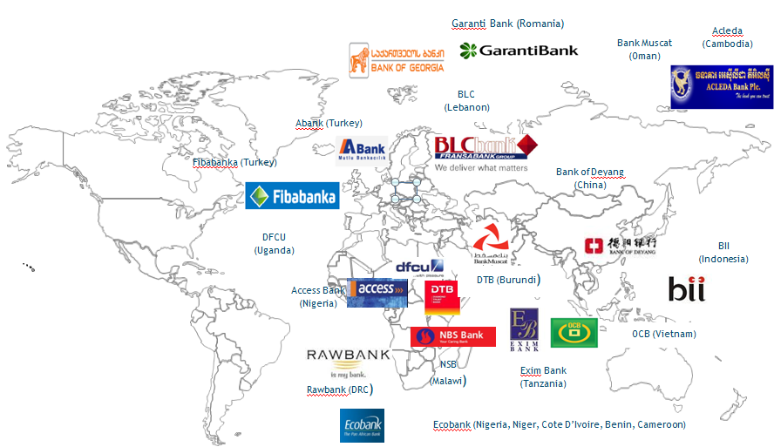
Глобальная зона обслуживания с инвестиционными и консалтинговыми проектами, поддерживающими женщин - предпринимателей
Результаты МФК к настоящему времени
Гендерный портфель: $164 тыс инвестировано
20 клиентов с гендерными проектами
Большие ожидаемые поступления: приблизительно $741 тыс
Структура гендерной защиты на местах в главном управлении и в регионах
Установлено гендерное основание по МСБ
Финансовая модель
гендерного финансирования по годам
($млн)
$741
$63
$80
ФГ06
10
-
ФГ11
-
12
Ожидаемые поступления

Slide 10
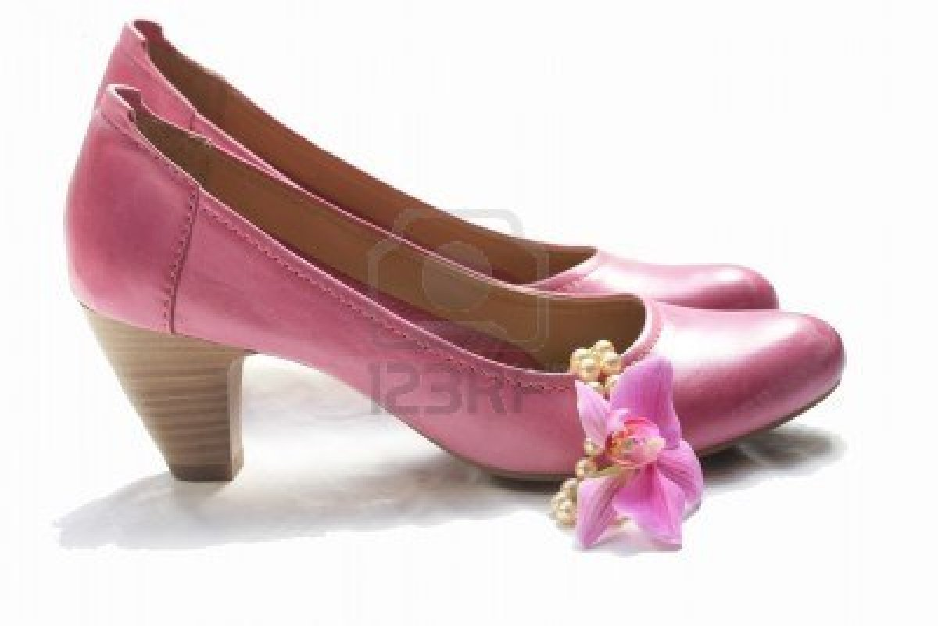

Дальнейшие шаги
Вероятность и стратегии договорных отношений и стратегии, основанные на операциях
и

